Slide 1
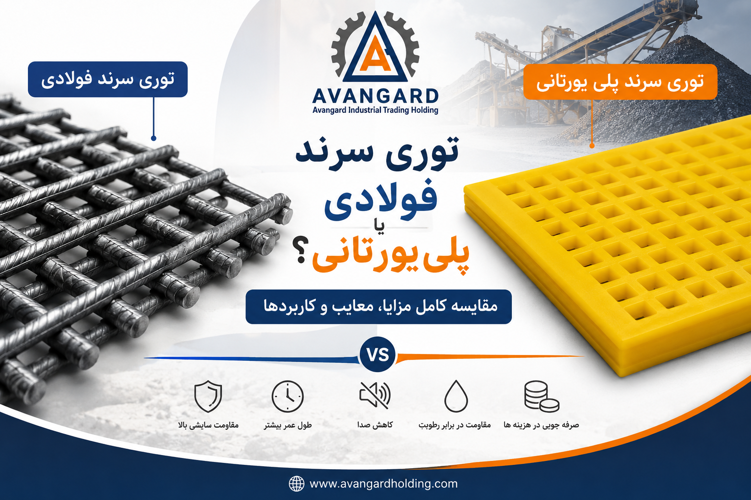
توری سرند فولادی یا پلی‌یورتانی؟ مقایسه کامل مزایا، معایب و کاربردها

Slide 2
توری سرند فولادی یا پلی‌یورتانی؟ مقایسه کامل مزایا، معایب و کاربردها
توری سرند فولادی یا پلی‌یورتانی یکی از مهم‌ترین موضوعات در انتخاب تجهیزات خطوط خردایش است. نوع توری سرند، علاوه بر تأثیر مستقیم بر راندمان تولید، در افزایش عمر قطعات سنگ‌شکن، کاهش هزینه‌های ریخته‌گری قطعات صنعتی و بهبود عملکرد تجهیزات نقش مهمی دارد. همچنین استفاده از مواد اولیه باکیفیت مانند فروکروم، فرومنگنز و گرافیت کم سولفور در تولید قطعات مقاوم به سایش، می‌تواند دوام تجهیزات را به میزان قابل‌توجهی افزایش دهد. به همین دلیل، شناخت تفاوت‌های توری سرند فولادی و پلی‌یورتانی به مدیران معادن و کارشناسان فنی کمک می‌کند تا با توجه به شرایط کاری، بهترین انتخاب را داشته باشند.
در صنایع معدنی، کارخانه‌های شن و ماسه، معادن فلزی و واحدهای فرآوری مواد معدنی، انتخاب توری مناسب باید بر اساس عواملی مانند نوع ماده معدنی، میزان سایش، رطوبت، ظرفیت تولید و شرایط بهره‌برداری انجام شود. به همین دلیل، بررسی دقیق مشخصات هر نوع توری سرند، اهمیت ویژه‌ای دارد.
توری سرند فولادی چیست؟
توری سرند فولادی از مفتول‌های فولادی با مقاومت مکانیکی بالا تولید می‌شود و یکی از پرکاربردترین انواع توری در خطوط خردایش محسوب می‌شود. این توری‌ها معمولاً برای جداسازی سنگدانه‌ها، مواد معدنی و مصالح ساختمانی مورد استفاده قرار می‌گیرند و در برابر ضربه‌های شدید عملکرد مطلوبی دارند.
در بسیاری از معادن، توری‌های فولادی به دلیل استحکام بالا، تحمل بار زیاد و قیمت مناسب، اولین انتخاب محسوب می‌شوند. همچنین در شرایطی که ظرفیت تولید بالا باشد، استفاده از این نوع توری می‌تواند بهره‌وری خط تولید را افزایش دهد.

Slide 3
مزایای توری سرند فولادی
مهم‌ترین مزایای این نوع توری عبارت‌اند از:
مقاومت بالا در برابر ضربه‌های سنگین
تحمل بار زیاد در خطوط خردایش
قیمت اولیه مناسب
نصب و تعویض نسبتاً آسان
تنوع بالا در اندازه چشمه و ضخامت مفتول
مناسب برای مواد معدنی سخت و درشت‌دانه
البته کیفیت فولاد مورد استفاده نیز اهمیت زیادی دارد و استفاده از آلیاژهای مناسب در فرآیند ریخته گری و تولید قطعات صنعتی، دوام تجهیزات را افزایش می‌دهد. به همین دلیل، بسیاری از تولیدکنندگان معتبر از آلیاژهایی مانند چدن های کروم و فولادهای مقاوم به سایش در سایر قطعات سنگ‌شکن استفاده می‌کنند تا طول عمر تجهیزات افزایش یابد.
توری سرند پلی‌یورتانی چیست؟
توری سرند پلی‌یورتانی از پلیمرهای مهندسی با مقاومت سایشی بالا تولید می‌شود و طی سال‌های اخیر به یکی از گزینه‌های محبوب در صنایع معدنی تبدیل شده است. انعطاف‌پذیری مناسب، مقاومت در برابر خوردگی و کاهش صدای تولیدی، از مهم‌ترین ویژگی‌های این نوع توری محسوب می‌شود.
این نوع توری معمولاً در معادنی استفاده می‌شود که مواد معدنی دارای رطوبت بالا هستند یا احتمال گرفتگی چشمه‌های سرند وجود دارد. انعطاف پلی‌یورتان باعث می‌شود مواد راحت‌تر از سطح توری عبور کرده و راندمان جداسازی افزایش پیدا کند.

Slide 4
مزایای توری سرند پلی‌یورتانی
از مهم‌ترین مزایای این نوع توری می‌توان به موارد زیر اشاره کرد:
مقاومت بسیار بالا در برابر سایش
کاهش صدای تولیدی هنگام کار
مقاومت در برابر رطوبت و خوردگی
کاهش احتمال گرفتگی چشمه‌ها
وزن کمتر نسبت به نمونه‌های فولادی
افزایش عمر مفید در بسیاری از کاربردهای معدنی
نکته مهم این است که کیفیت سایر تجهیزات خط خردایش نیز بر عملکرد توری تأثیر می‌گذارد. برای مثال، استفاده از مواد اولیه استاندارد مانند فروکروم، فرومنگنز و گرافیت کم سولفور در تولید قطعات مقاوم به سایش، می‌تواند عمر کل تجهیزات را افزایش داده و هزینه‌های نگهداری را کاهش دهد.

Slide 5
جدول مقایسه توری سرند فولادی و پلی‌یورتانی
ویژگی | توری سرند فولادی | توری سرند پلی‌یورتانی
مقاومت در برابر ضربه | بسیار زیاد | زیاد
مقاومت سایشی | زیاد | بسیار زیاد
مقاومت در برابر رطوبت | متوسط | بسیار زیاد
میزان صدا | زیاد | کم
وزن | بیشتر | کمتر
احتمال گرفتگی | بیشتر | کمتر
قیمت اولیه | اقتصادی‌تر | بالاتر
طول عمر در شرایط سایشی | مناسب | بسیار بالا

Slide 6
چه زمانی توری فولادی انتخاب بهتری است؟
اگر ظرفیت تولید بالا باشد، سنگ‌های درشت با ضربات شدید وارد سرند شوند و هزینه اولیه اهمیت بیشتری نسبت به طول عمر داشته باشد، توری سرند فولادی گزینه مناسبی خواهد بود.
همچنین در خطوطی که مواد معدنی خشک هستند و احتمال گرفتگی چشمه‌ها پایین است، استفاده از توری فولادی می‌تواند عملکرد قابل قبولی ارائه دهد.
چه زمانی توری سرند پلی‌یورتانی انتخاب بهتری است؟
اگر مواد معدنی دارای رطوبت بالا باشند یا با مواد چسبنده سروکار داشته باشید، توری سرند پلی‌یورتانی عملکرد بهتری نسبت به نمونه‌های فولادی خواهد داشت. انعطاف‌پذیری این توری باعث می‌شود احتمال گرفتگی چشمه‌ها کاهش یابد و فرآیند دانه‌بندی با راندمان بیشتری انجام شود.
همچنین در معادنی که سایش بسیار زیاد است و توقف خط تولید هزینه بالایی ایجاد می‌کند، استفاده از توری پلی‌یورتانی می‌تواند از نظر اقتصادی مقرون‌به‌صرفه باشد. اگرچه قیمت اولیه این نوع توری بیشتر است، اما به دلیل طول عمر بالاتر و کاهش دفعات تعویض، هزینه‌های نگهداری در بلندمدت کاهش پیدا می‌کند.

Slide 7
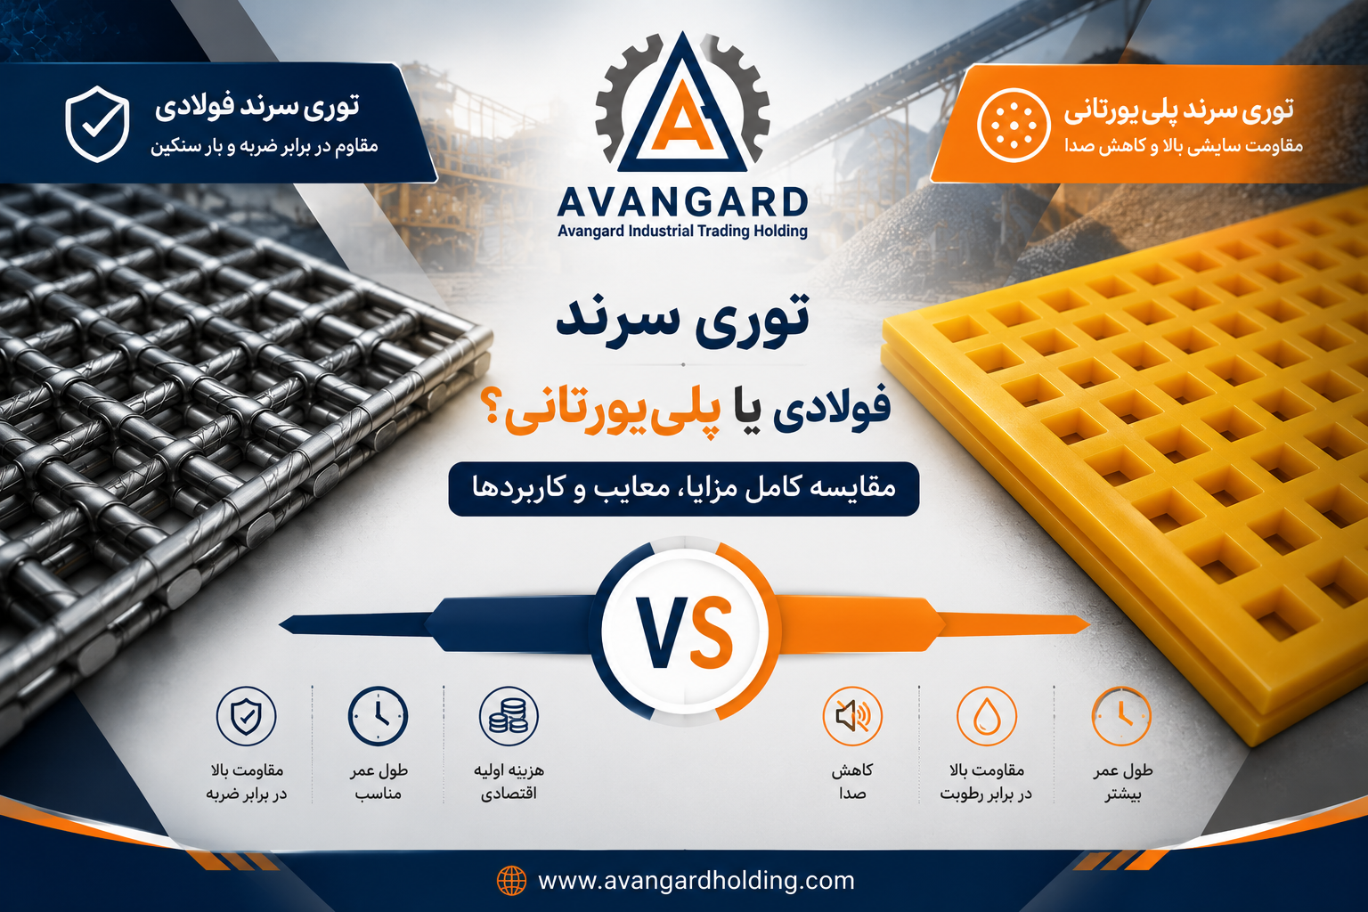

Slide 8
هنگام انتخاب توری سرند به چه نکاتی توجه کنیم؟
انتخاب توری مناسب تنها به جنس آن محدود نمی‌شود. برای دستیابی به بهترین عملکرد، بهتر است عوامل زیر نیز بررسی شوند:
نوع ماده معدنی و میزان سختی آن
ظرفیت خط خردایش و دانه‌بندی
میزان رطوبت مواد
اندازه چشمه مورد نیاز
میزان سایش و ضربه
هزینه تعمیرات و نگهداری
مدت زمان توقف خط تولید هنگام تعویض توری
بررسی این موارد در کنار انتخاب صحیح سایر قطعات سنگ‌شکن و استفاده از قطعات تولیدشده با مواد اولیه استاندارد مانند فروکروم، فرومنگنز، فروسیلیس و گرافیت کم سولفور، نقش مهمی در افزایش بهره‌وری و کاهش هزینه‌های عملیاتی خواهد داشت.

Slide 9
آیا امکان استفاده هم‌زمان از هر دو نوع توری وجود دارد؟
بله. در بسیاری از خطوط خردایش پیشرفته، بسته به شرایط هر طبقه از سرند، از ترکیب توری فولادی و پلی‌یورتانی استفاده می‌شود. برای مثال، در طبقات ابتدایی که بار ورودی بیشتر و ضربات شدیدتر است، معمولاً توری فولادی نصب می‌شود. در مقابل، در طبقات پایین‌تر که دقت دانه‌بندی اهمیت بیشتری دارد یا مواد مرطوب هستند، توری پلی‌یورتانی عملکرد بهتری ارائه می‌دهد.
این ترکیب می‌تواند ضمن افزایش راندمان، هزینه‌های تعمیر و نگهداری را نیز بهینه کند.
نتیجه‌گیری
انتخاب بین توری سرند فولادی یا پلی‌یورتانی به شرایط کاری، نوع ماده معدنی، ظرفیت تولید و میزان سایش بستگی دارد. اگر مقاومت در برابر ضربه، قیمت اولیه مناسب و تحمل بار بالا اولویت داشته باشد، توری فولادی گزینه مناسبی خواهد بود. اما اگر کاهش استهلاک، مقاومت سایشی بیشتر، کاهش صدا و عملکرد بهتر در محیط‌های مرطوب مدنظر باشد، توری پلی‌یورتانی انتخاب هوشمندانه‌تری است.
اگر برای انتخاب بهترین توری سرند یا سایر قطعات سنگ‌شکن به مشاوره تخصصی نیاز دارید، کارشناسان آوانگارد آماده هستند تا با بررسی شرایط خط تولید، مناسب‌ترین راهکار را برای افزایش راندمان و کاهش هزینه‌های بهره‌برداری ارائه دهند.

Slide 10
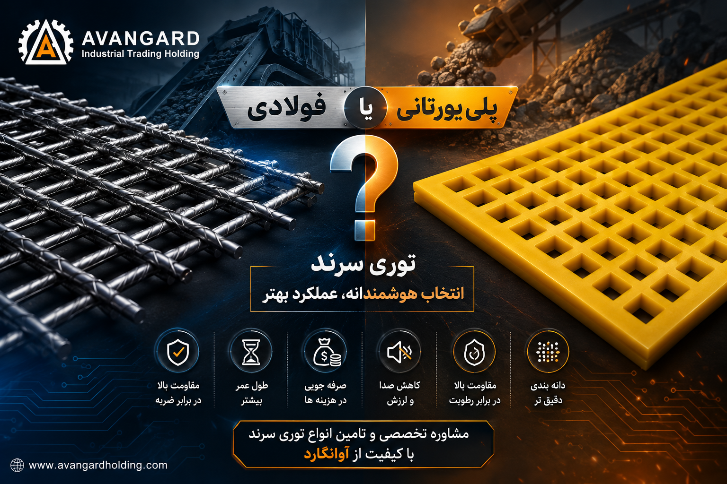

Slide 11
سوالات متداول
۱. توری سرند فولادی دوام بیشتری دارد یا پلی‌یورتانی؟
در شرایطی که سایش عامل اصلی خرابی باشد، توری پلی‌یورتانی معمولاً عمر بیشتری دارد. اما در برابر ضربات بسیار شدید، توری فولادی مقاومت مکانیکی بالاتری از خود نشان می‌دهد.
۲. آیا توری پلی‌یورتانی برای معادن شن و ماسه مناسب است؟
بله. این نوع توری به‌ویژه در معادنی که مواد دارای رطوبت هستند یا احتمال گرفتگی چشمه‌ها وجود دارد، عملکرد بسیار خوبی دارد.
۳. قیمت توری پلی‌یورتانی بیشتر است؟
بله، قیمت اولیه آن معمولاً از توری فولادی بیشتر است، اما به دلیل طول عمر بالاتر و کاهش دفعات تعویض، در بسیاری از پروژه‌ها هزینه نهایی کمتری ایجاد می‌کند.
۴. برای معادن با ظرفیت تولید بالا کدام توری پیشنهاد می‌شود؟
این موضوع به نوع ماده معدنی و شرایط بهره‌برداری بستگی دارد. در بسیاری از خطوط، استفاده ترکیبی از توری فولادی و پلی‌یورتانی بهترین نتیجه را به همراه دارد.
🏢 شرکت هلدینگ بازرگانی صنعتی آوانگارد - پیشرو در تأمین و تولید قطعات ریخته گری در خاورمیانه 🌍
📞 شماره تماس: 00989120228576
🌐 وب سایت: Avangardholding.com

